Slide 1
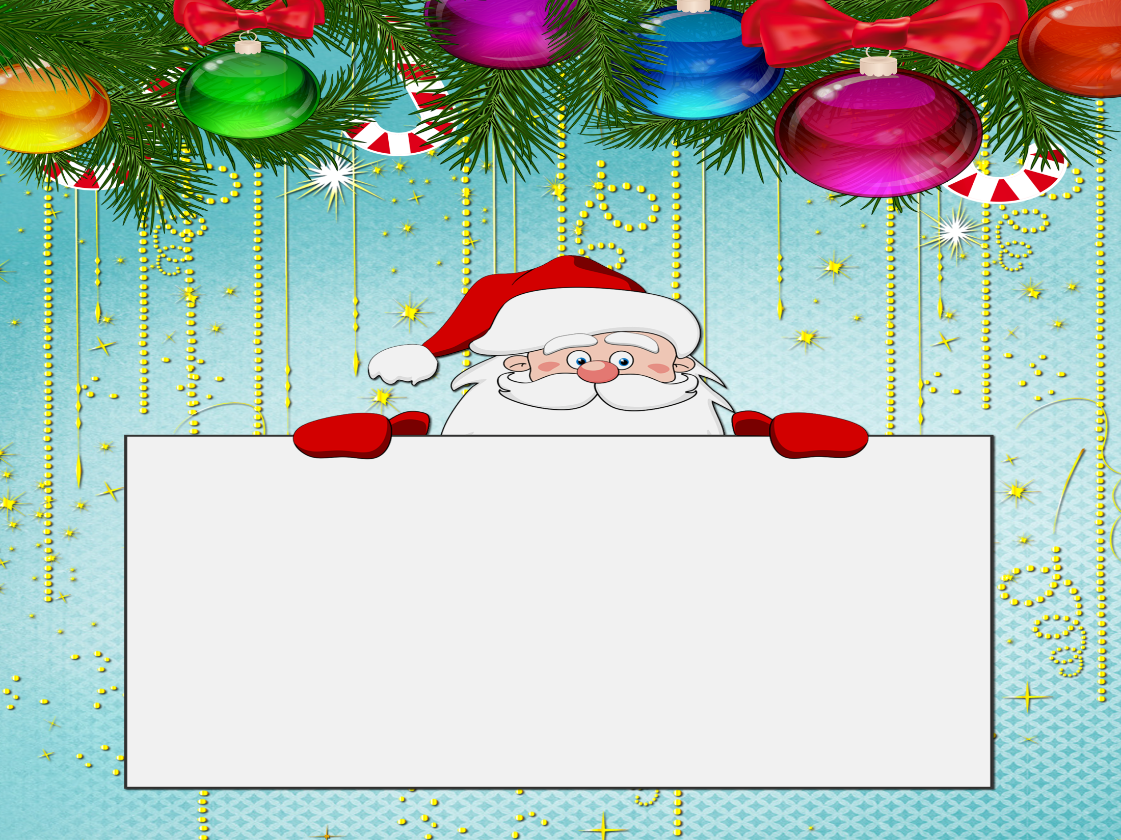
Новогодний праздник
группа №3 « Почемучки»
Презентацию подготовили воспитатели: Шатохина С.А Черемнова Е.А

Slide 2
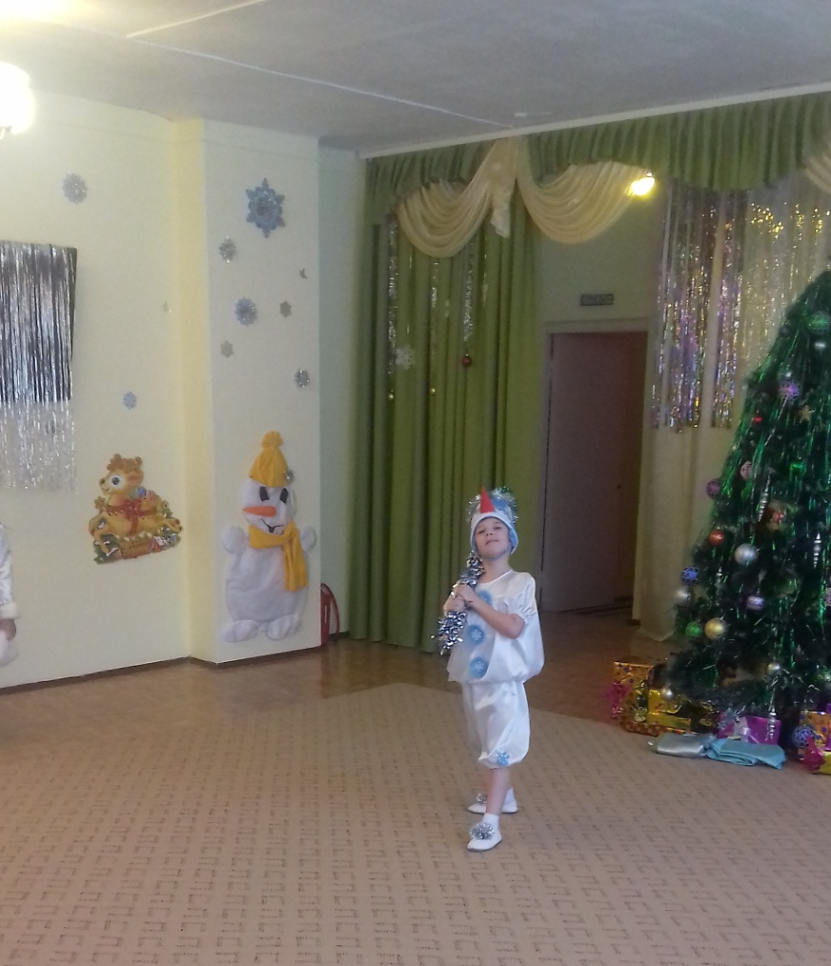
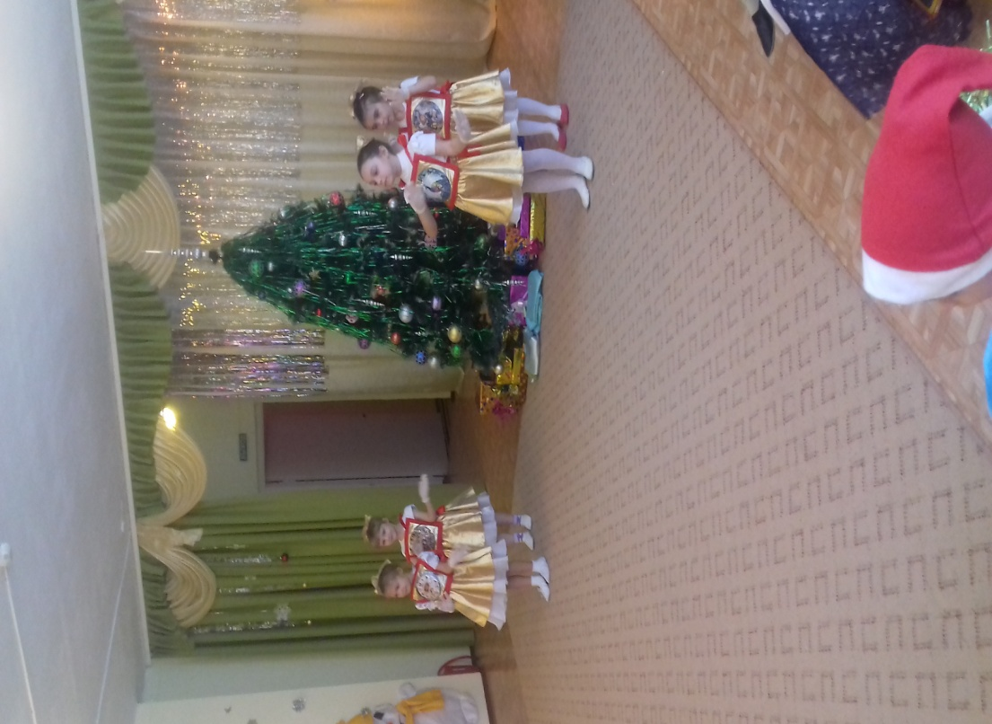
Волшебные часики и снеговик покажут дорогу в сказку!!!

Slide 3
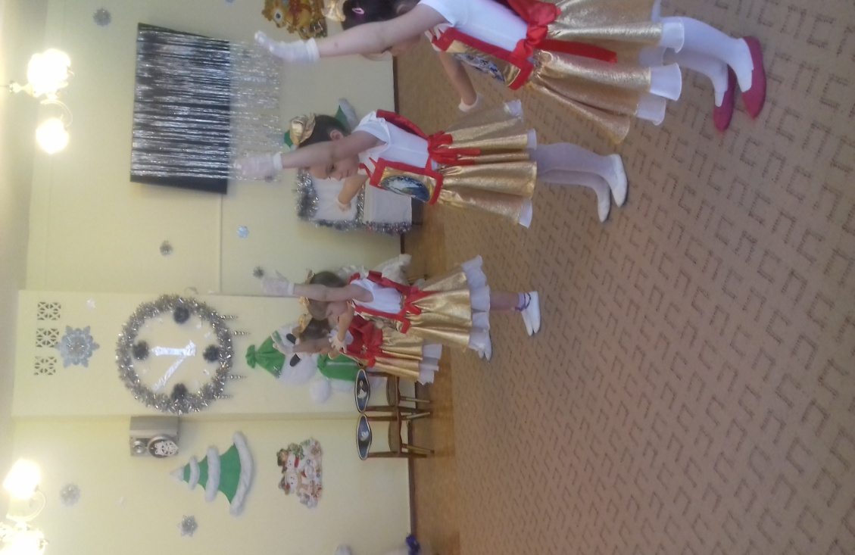
Часики скажите который час!!!
Почему снежок идёт? Почему на речке лёд? Это к нам зима пришла — Много снега намела. Почему у нас в гостях Ёлка в ярких огоньках? Потому что к нам идёт Зимний праздник — Новый год!

Slide 4
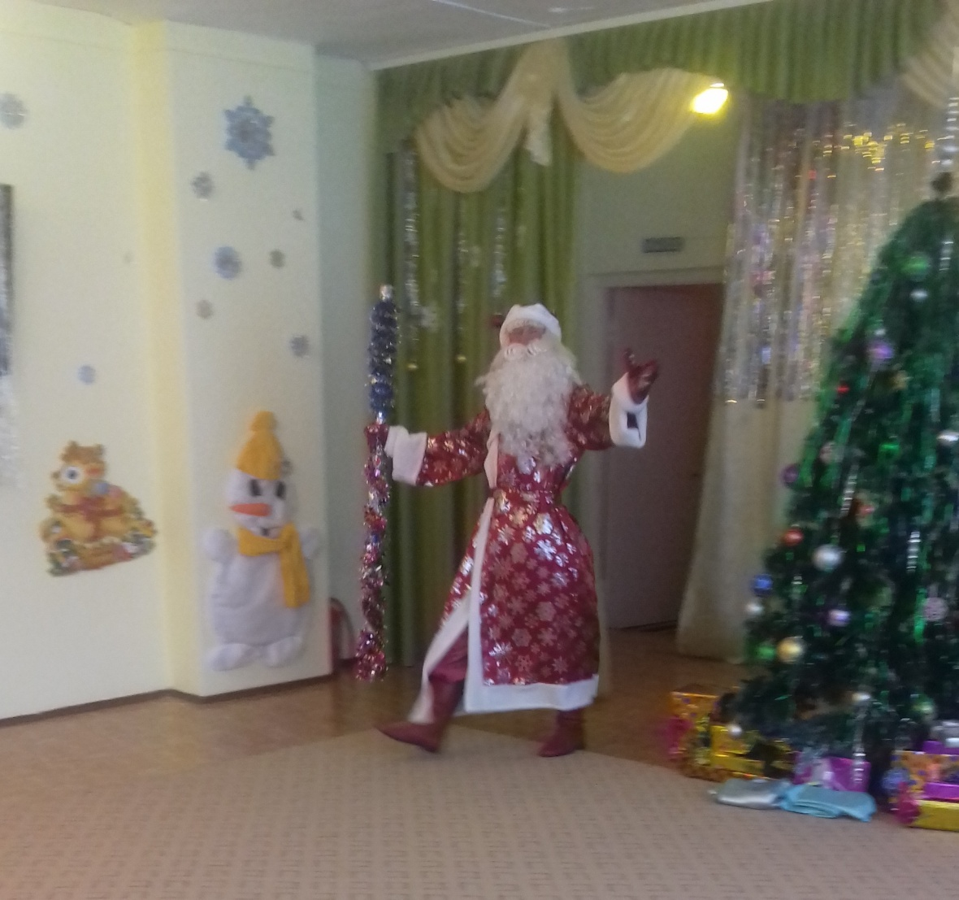
Здравствуй Дедушка Мороз!!!

Slide 5
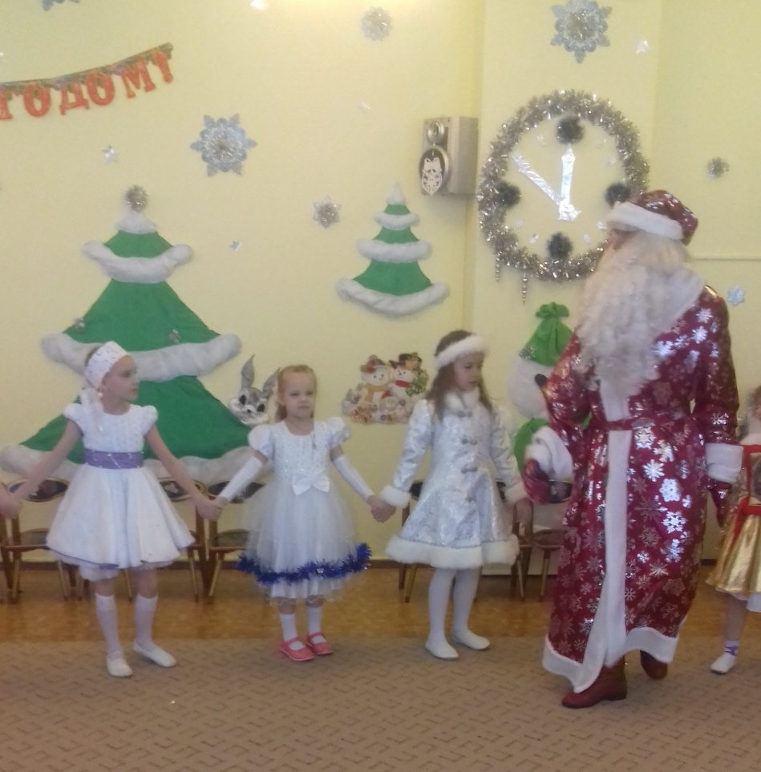
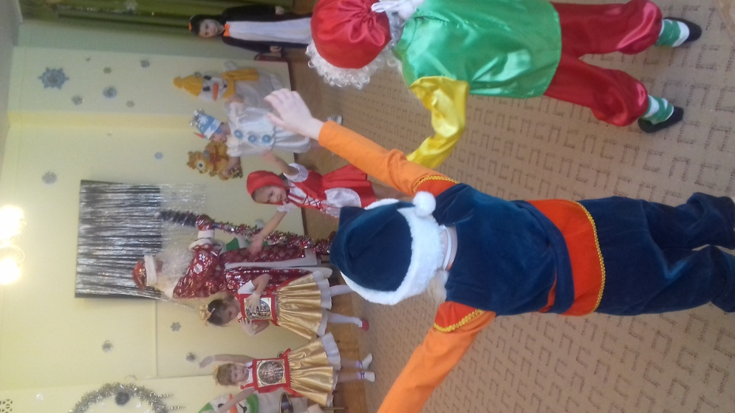
Игры и пляски…

Slide 6
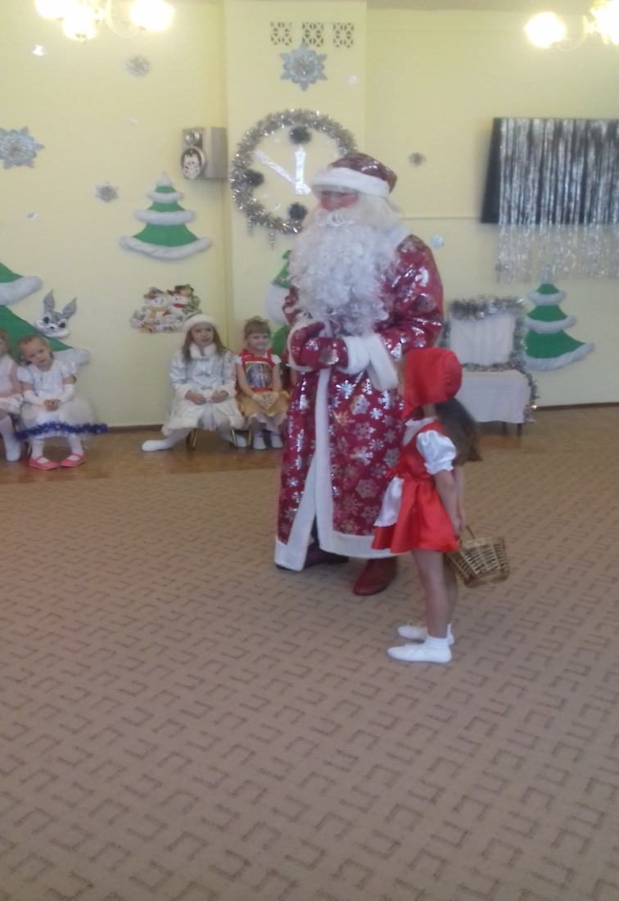
Красная шапочка в гостях у сказки

Slide 7
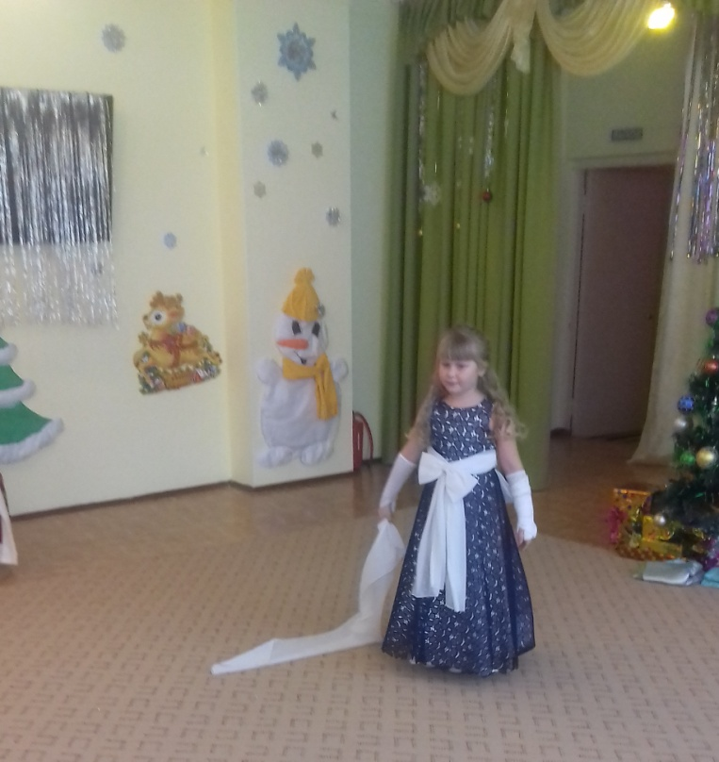
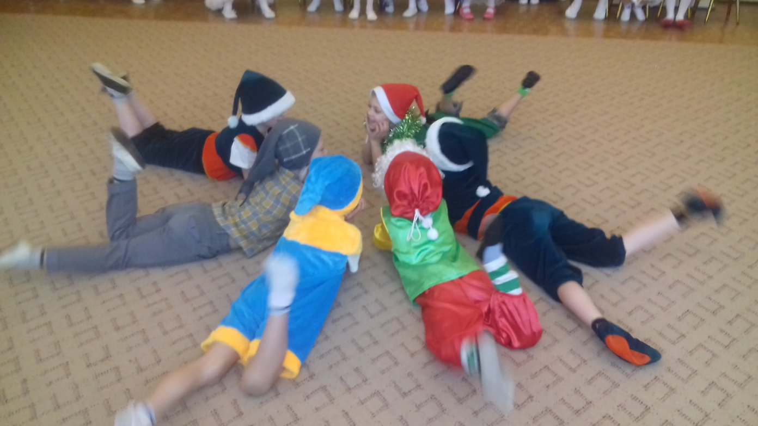
Белоснежка и гномы!

Slide 8
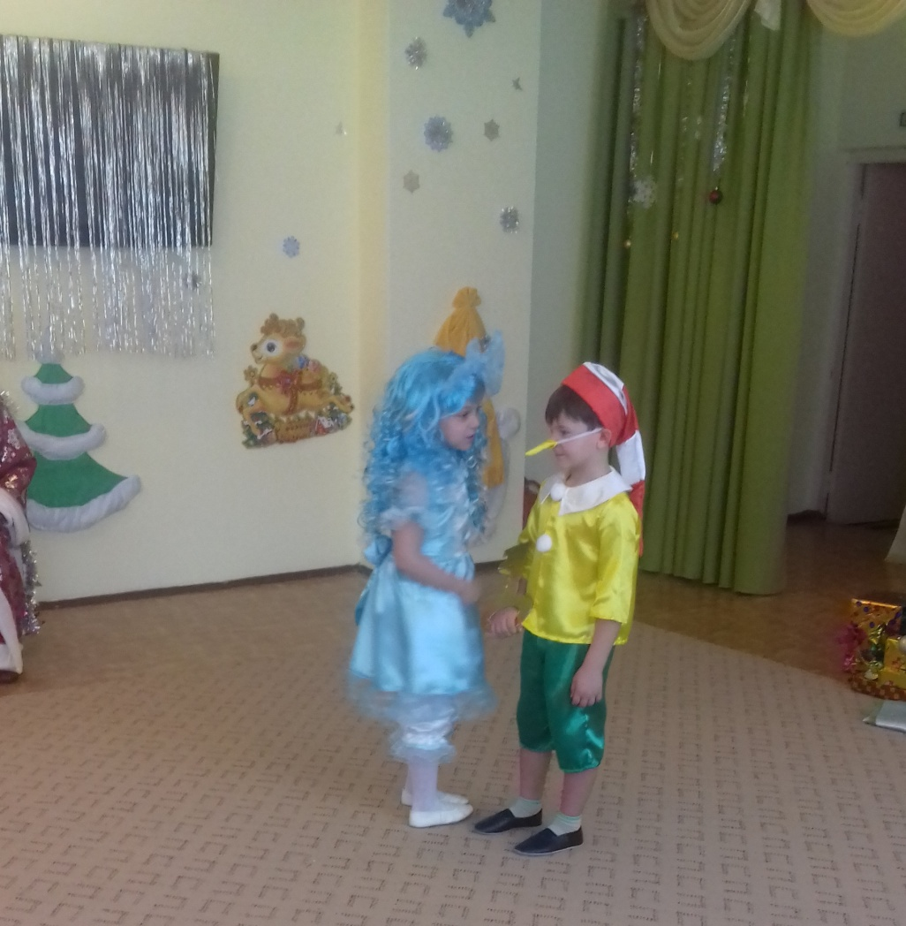
Наши гости- Мальвина и Буратино

Slide 9
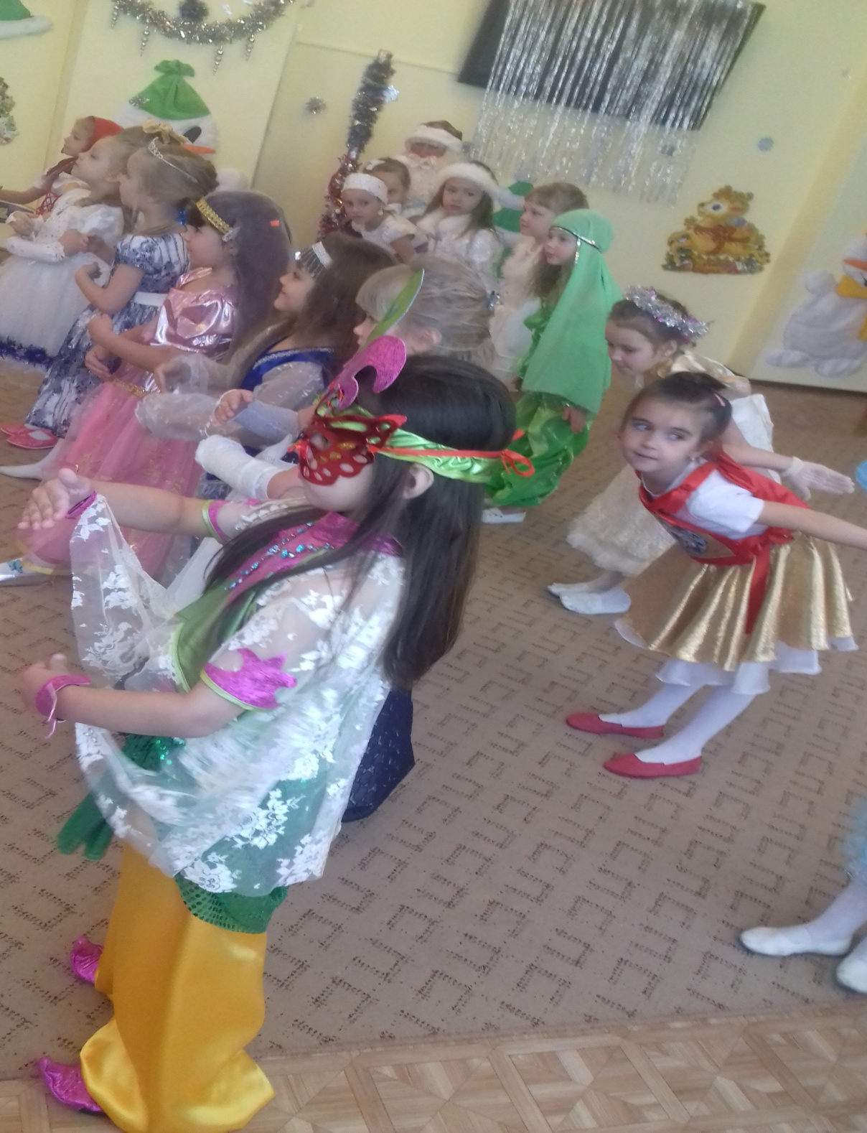
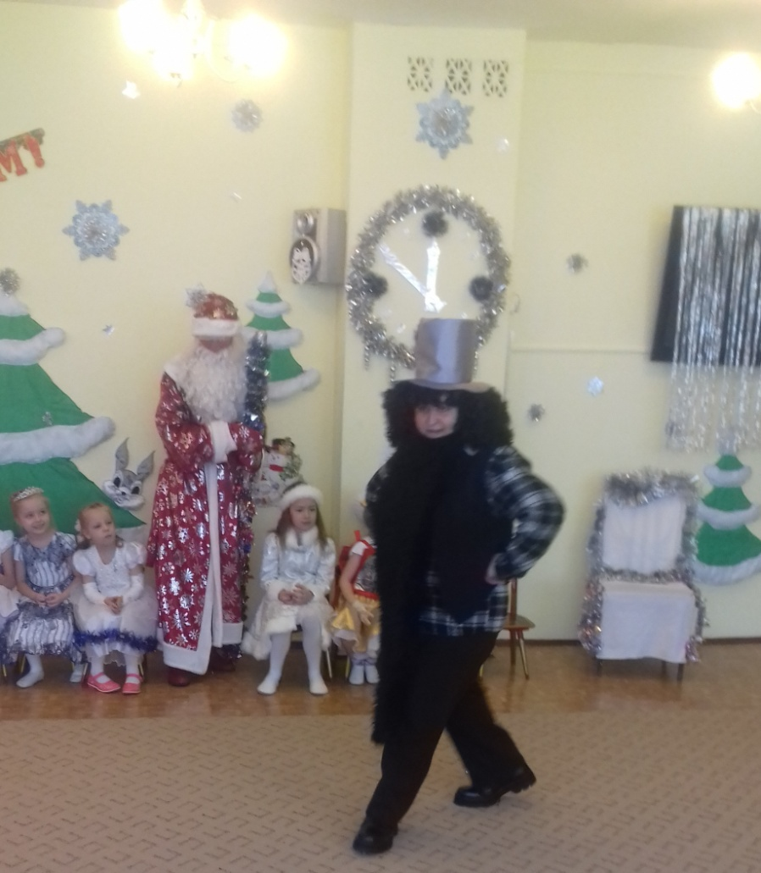
Карабас – Барабас и куклы!

Slide 10
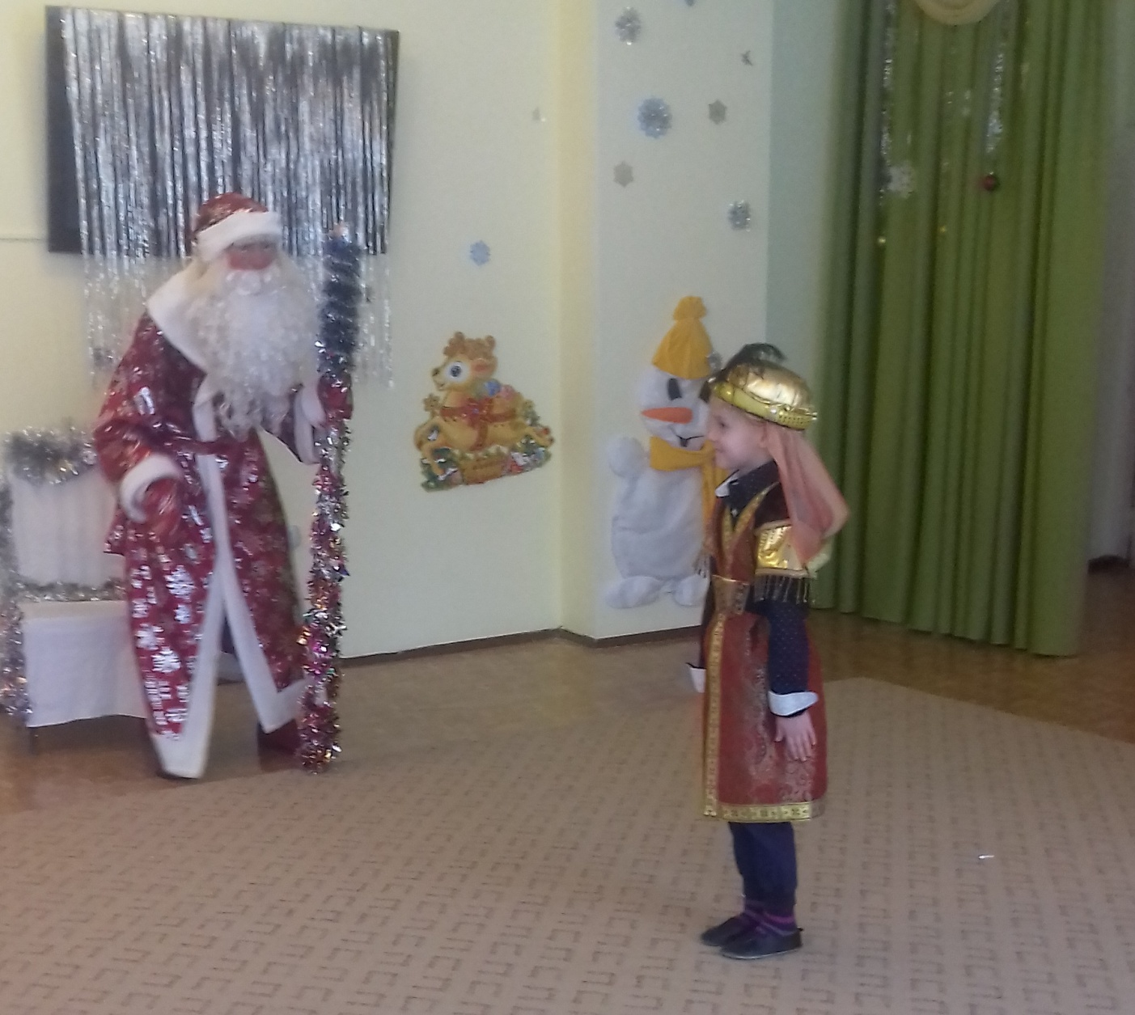
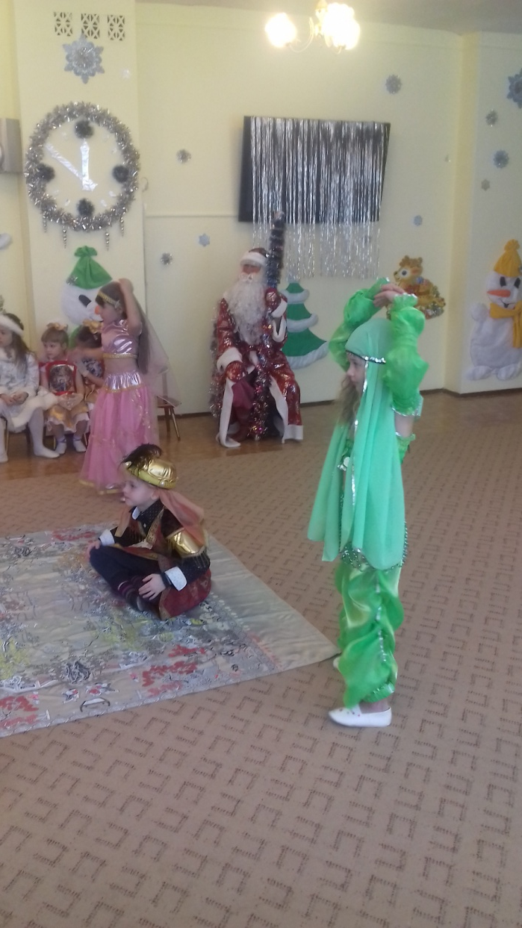
Султан и восточные красавицы!!!

Slide 11
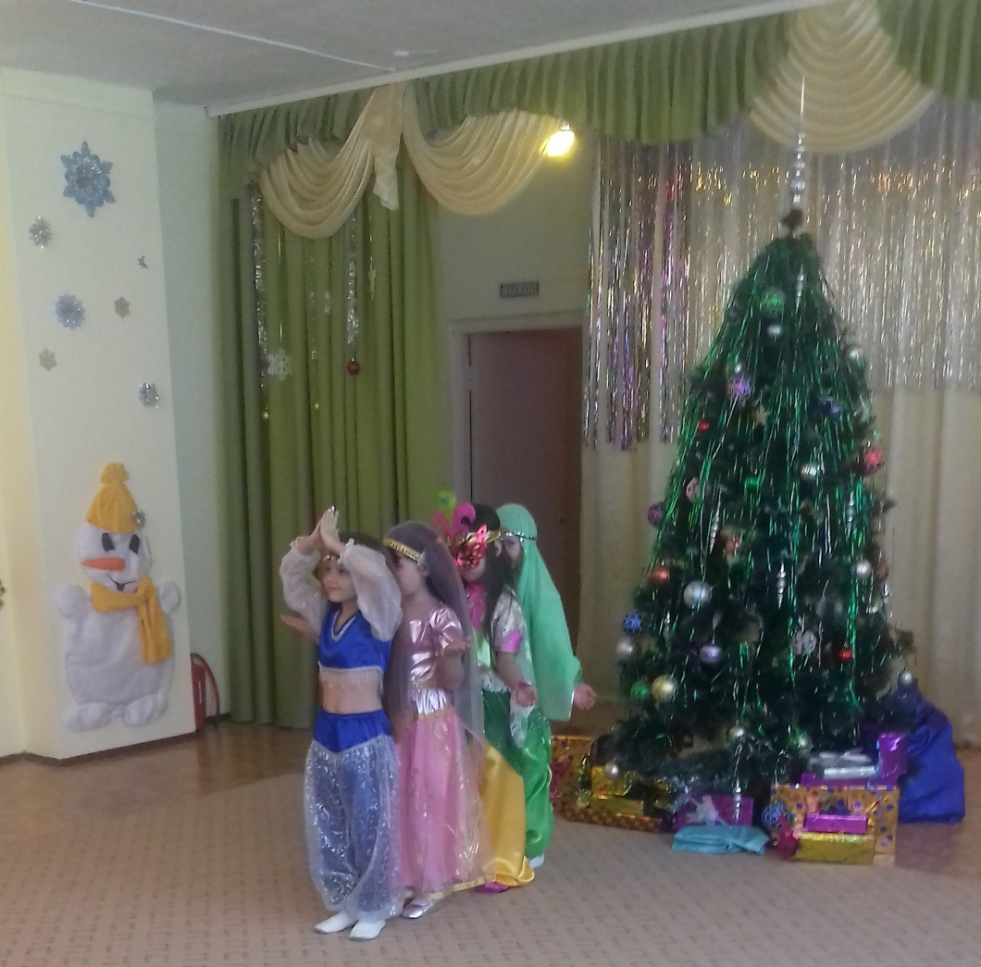
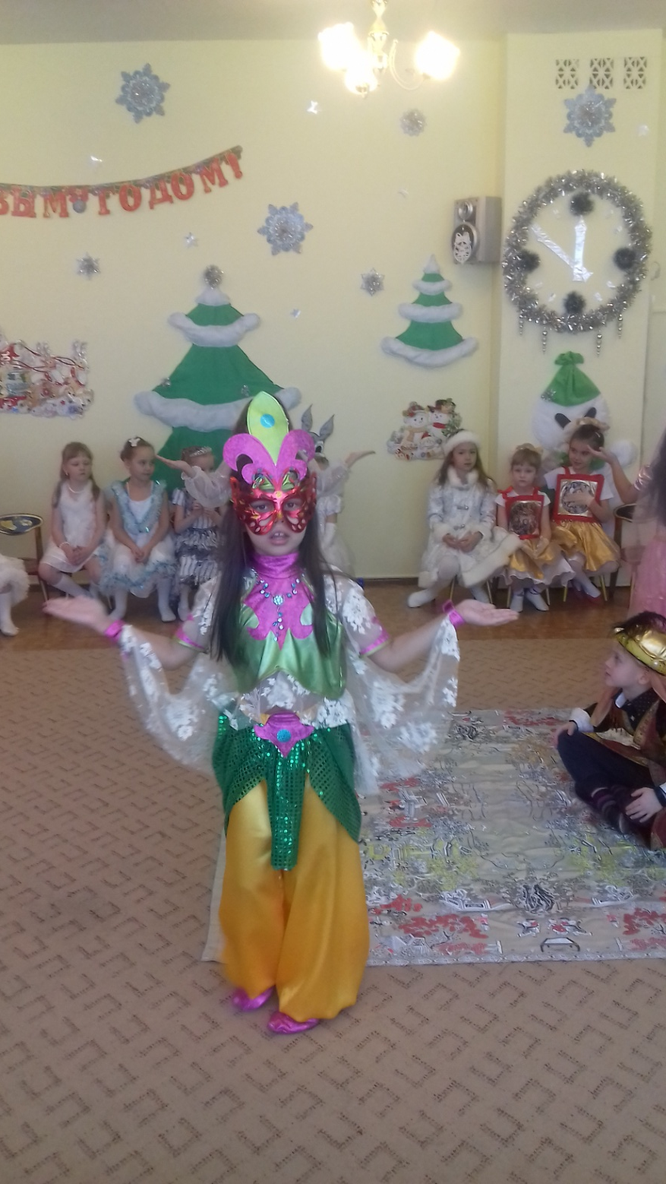

Slide 12
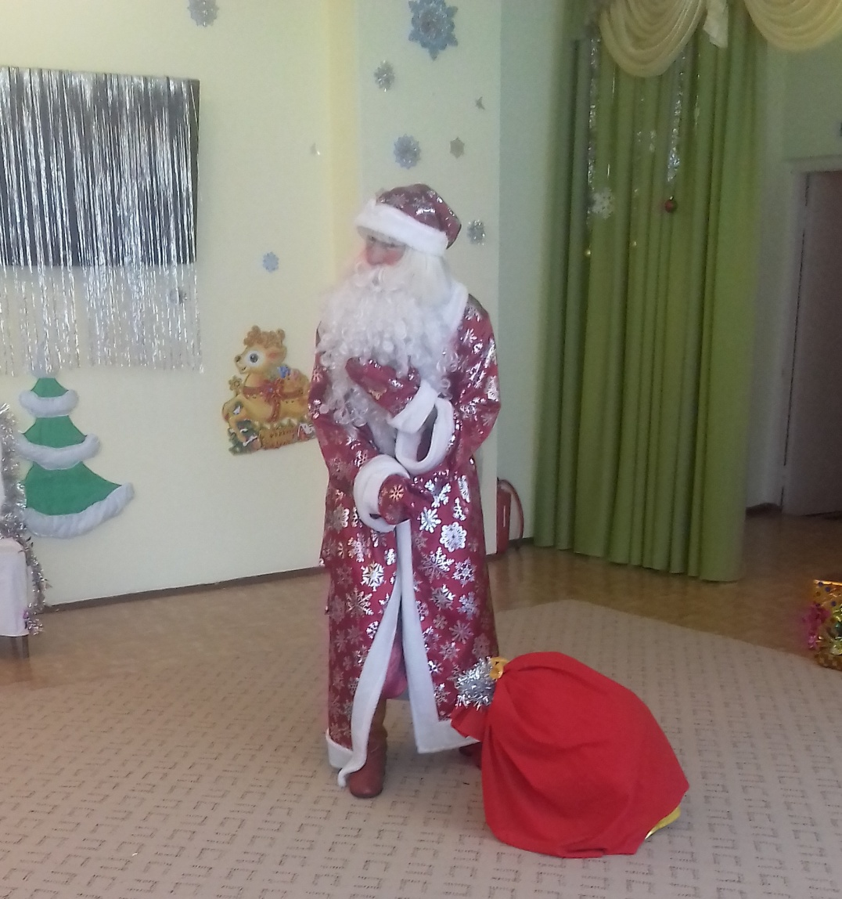
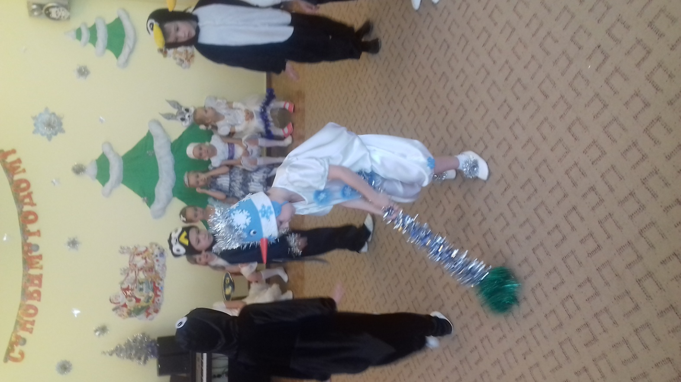
Пингвины и волшебный мешочек!

Slide 13
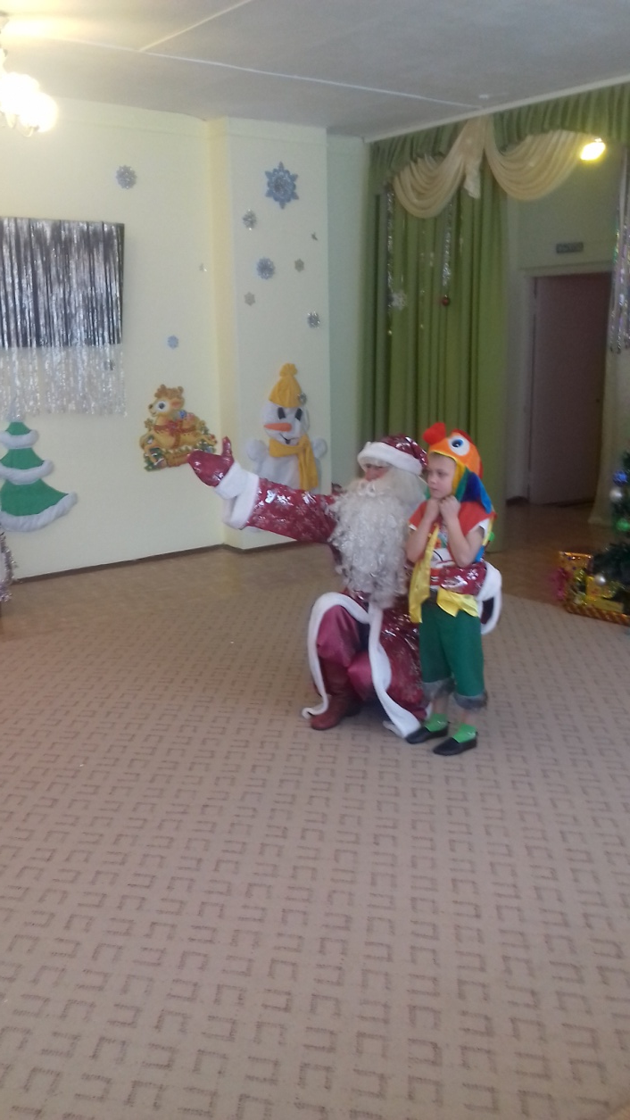
С НОВЫМ ГОДОМ! Спасибо за внимание.

